Slide 1

TRƯỜNG TIỂU HỌC LÊ NGỌC HÂN
TOÁN LỚP 5
BÀI 9: BÀI TOÁN LIÊN QUAN ĐẾN QUAN HỆ PHỤ THUỘC
(TIẾT 1)
Giáo viên: Cồ Thị Phương
Đơn vị công tác: Trường Tiểu học Lê Ngọc Hân

Slide 2


Slide 3
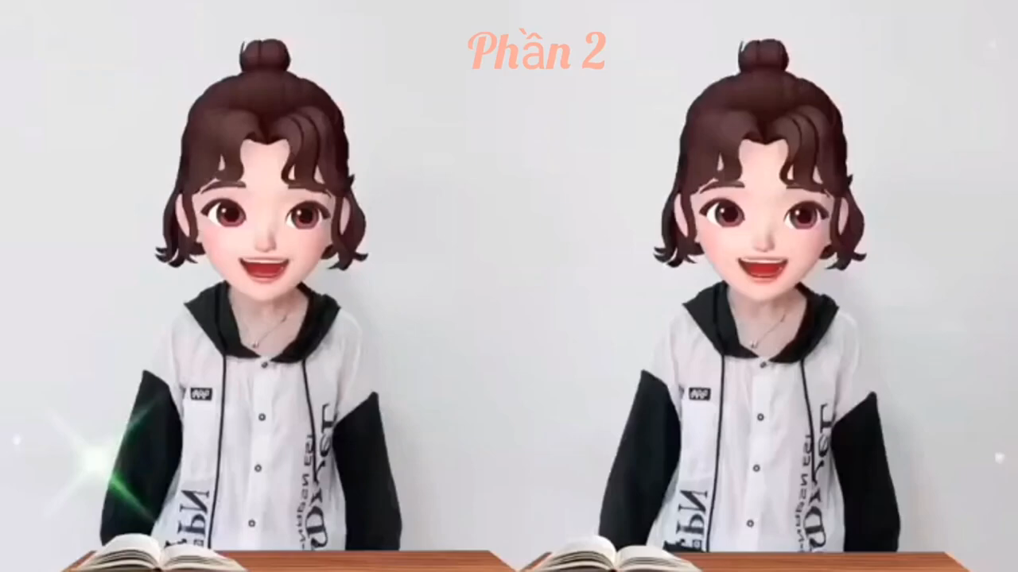

Slide 4
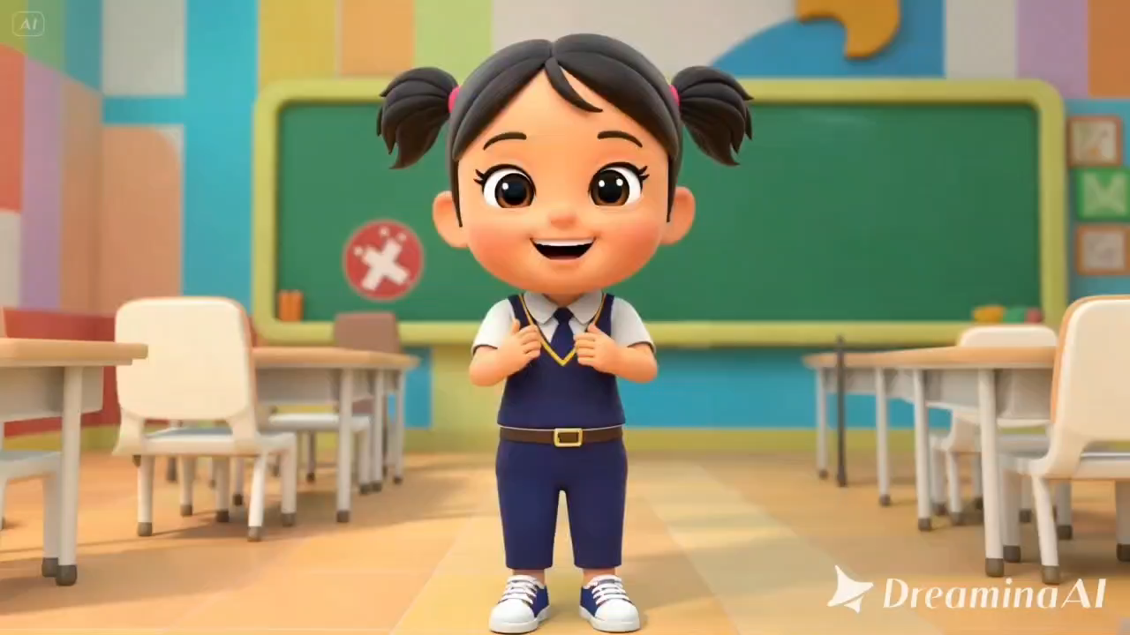

Slide 5




Thứ Tư ngày 1 tháng 10 năm 2025

Slide 6


Slide 7




Thời gian nước chảy | 2 phút | 4 phút | 6 phút | 8 phút
Chiều cao lượng nước | 10cm | 20cm | 30cm | 40cm

Slide 8

Bài toán về quan hệ phụ thuộc thường gồm 2 đại lượng. Nếu đại lượng này gấp lên bao nhiêu lần thì đại lượng kia cũng gấp lên bấy nhiêu lần và ngược lại.

Slide 9


Slide 10
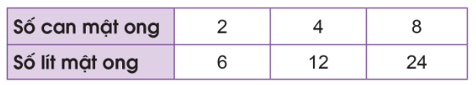
PHIẾU BÀI TẬP
QUAN SÁT BẢNG SAU VÀ CHO BIẾT
H
1
a) Khi số can mật ong tăng lên 2 lần thì số lít mật ong tăng lên bao nhiêu lần?
b) Khi số can mật ong tăng lên 4 lần thì số lít mật ong tăng lên bao nhiêu lần?
c) Khi số can mật ong giảm đi 2 lần thì số lít mật ong giảm đi bao nhiêu lần?
d) Nhận xét quan hệ phụ thuộc giữa số can mật ong và số lít mật ong.

Slide 11
1
Quan sát bảng sau
d) Nhận xét quan hệ phụ thuộc giữa số can mật ong và số lít mật ong.
Số can mật ong và số lít mật ong là hai đại lượng có quan hệ phụ thuộc nhau. Khi số can gấp lên (giảm đi) bao nhiêu lần thì số lít mật ong cũng gấp lên (giảm đi) bấy nhiêu lần.

Slide 12
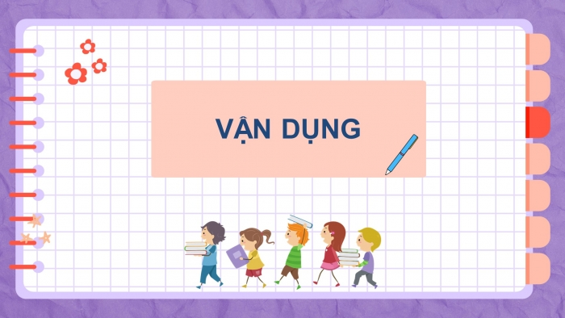

Slide 13

Thi đua đặt đề toán về quan hệ phụ thuộc rồi tóm tắt và giải bài toán đó

Slide 14












CHƠI TRỐN TÌM
CÙNG BẠCH TUYẾT VÀ 7 CHÚ LÙN

Slide 15









Câu hỏi 1: Biết 3 bao gạo nặng 60 kg. Hỏi 6 bao gạo nặng bao nhiêu kg ?
A.120 kg
B. 60 kg
C. 30kg
D. 20kg
ĐÚNG RỒI

Slide 16
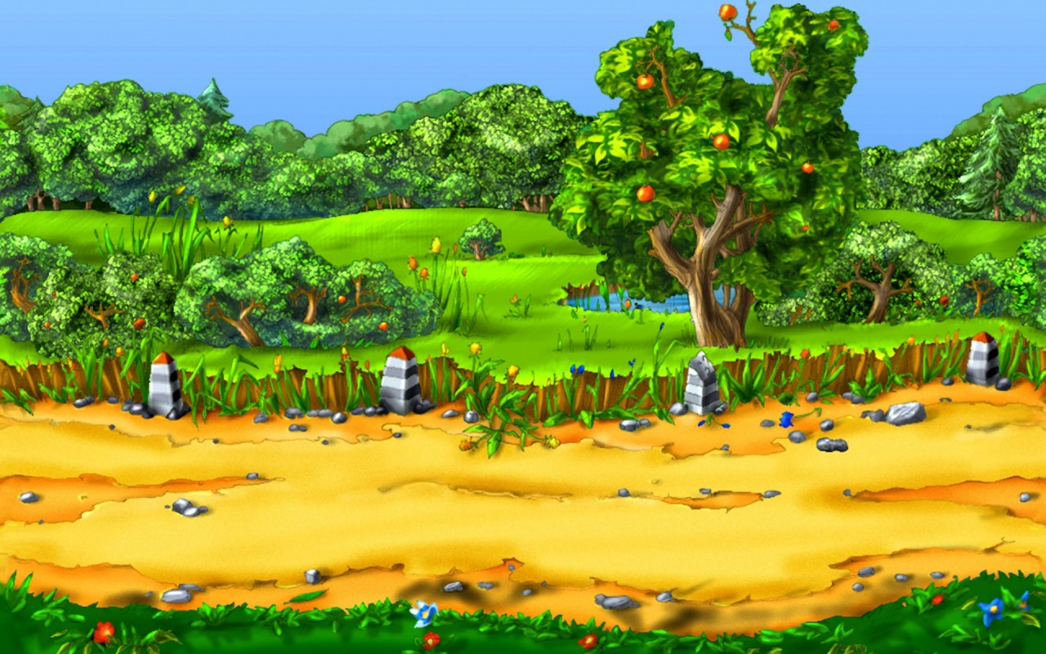


Câu hỏi 2: Mẹ mua 2 túi muối nặng 5 kg
Hỏi nếu mua 4 túi muối như thế nặng bao nhiêu kg ?:
A. 5kg
B. 4 kg
C. 10 kg
D. 20 kg
ĐÚNG RỒI

Slide 17

Câu hỏi 3: Cứ hai tháng gia đình em tiết kiệm được 4 triệu đồng. Hỏi 6 tháng gia đình em tiết kiệm được bao nhiêu tiền? ( mức tiền tiết kiệm mỗi tháng là như nhau)
A. 24 triệu đồng
B. 10 triệu đồng
C. 6 triệu đồng
D. 12 triệu đồng
ĐÚNG RỒI

Slide 18



